Slide 1

Java实战
Java基础
Java课堂出品

Slide 2

目录
contents
1
1
方法重载
我们要做什么
2
静态类成员
3
this
4
注释

Slide 3
方法重载
方法重载，是指可以定义多个方法名相同、但是参数不同的方法。
参数不同，包括 参数个数、参数类型、参数顺序不同。
多个重载方法以参数不同区分，但是不能以返回值不同区分。
构造方法也可以重载。
例如：
public int sum(int num1, int num2);
public int sum(int num1, int num2, int num3);
public int sum(long num1, long num2, long num3);
sum(1, 2, 3);
方法名及方法的参数个数、类型和顺序，称为方法的签名。 Java通过方法签名来区分方法。

Slide 4
目录
contents
1
1
方法重载
我们要做什么
2
静态类成员
3
this
4
注释

Slide 5
静态类成员
静态类成员包含静态变量和静态方法。用关键字 static 修饰的变量，称为静态变量。 用static修饰的方法，
称为静态方法。
前面讲过实例变量，是每个对象都有自己不同的存储空间。 而静态变量， 则是有所有的类实例共享的。
对于类所有的对象，只存在一个静态变量实体，在一个对象中改变静态变量的值则影响其他所有的对象。
静态变量 也成为类变量。声明语法如下：
private static int count = 0;
程序第一次使用含有静态变量的类时，就会为静态变量存储空间。 方法内部声明的局部变量，不能是静态的。
用final修饰的常量，常搭配static一起使用， 这样对于类的所有的对象来说，就只存在一个常量值实体。

Slide 6
静态类成员
静态方法，是可以使用类名称直接调用的， 无需实例化对象。
public static int max(int num1, int num2) {...}
Math类的所有方法都是静态方法。main函数也是静态的，就是为了执行main方法的时候，不用实例化任何对象。
静态方法又称为类方法，只属于类，不属于任何对象，因此不能引用实例变量（实例变量仅存在于类的实例/对象中）。
静态方法中不能使用非静态变量。
非静态方法可以使用静态变量。
Demo
方法重载、静态成员

Slide 7
目录
contents
1
1
方法重载
我们要做什么
2
静态类成员
3
this
4
注释

Slide 8
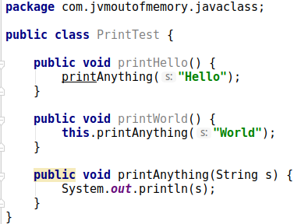
this
前面说过，如果要调用一个非静态方法，必须通过对象来调用。 例如对于右边的代码，如果要在其他类中调用printAnything方法：
PrintTest pt = new PrintTest();
pt.printAnything();
但是在 printHello方法里面调用 printAnything方法， 是不需要对象的， 因为这个调用是发生在对象内部。编译器自动为我们加上了 this 关键字，就如同在
printWorld方法里面调用的样子： this.printAnything(“World”);
这里， this， 就是指的本对象自己。也就是当前对象。

Slide 9
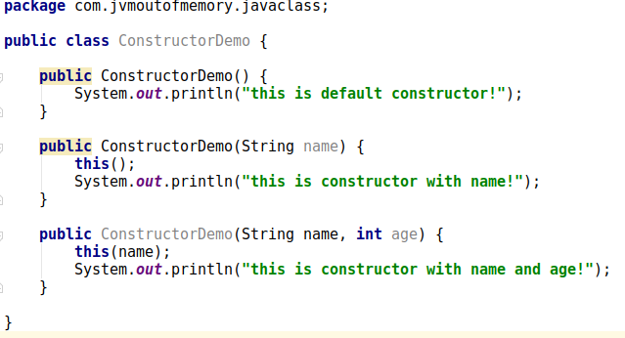
this
this用在构造方法中
一个类，可能定义许多构造方法。如果在构造方法中调用另一个构造方法， 也是使用this关键字。
在构造方法中，this有了参数列表（或者没参数, 空括号）, 含义就是调用其他构造方法。
在一个构造方法中，最多只能用this调用一个其他构造方法。并且，this调用必须位于构造方法的第一句，否在编译报错。
Demo
普通方法、构造方法中使用 this

Slide 10
目录
contents
1
1
方法重载
我们要做什么
2
静态类成员
3
this
4
注释

Slide 11
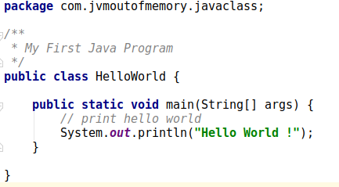
注释
注释分为单行注释以及多行注释。
单行注释用 // 开头， 后面是注释内容。 多行注释以 /* 开头，随后是注释内容，可以跨行， 以 */ 结束。
编译时候，所有的注释都会被忽略。
多行注释
单行注释

Slide 12
注释
Java提供了一些标准的javadoc标签（javadoc是JDK中提取注释输出文档的工具）， 所有的javadoc标签只能用于多行注释中。
标签 | 用法 | 作用
@see | @see classname @see fully-qualified-classname @see fully-qualified-classname#method-name | 用于引用其他类的文档。
@link | {@link fully-qualified-classname} {@link fully-qualified-classname#method-name} | 与@see类似，链接到其他类文档
@author | @author autor-info | 用于列出作者信息
@since | @since version-no | 用于标记此代码最早出现的版本，常见于JDK的代码注释。
@param | @param param-name param-description | 用于方法的注释，描述方法的参数
@return | @return description | 用于描述方法的返回值
@throws | @throws fully-qualified-classname description | 用于描述方法可能抛出的异常
Demo

Slide 13
练习
将本次课程中程序，在自己电脑编写运行。
为以前编写的类，加上javadoc注释。

Slide 14
Thanks

